Slide 1

Пермякова Н.Г.
музыкальный руководитель КГКП «Ясли-сад № 69 отдела образования города Костаная»
Управления образования акимата
Костанайской области

Slide 2

« Развитие национальных ценностей у детей старшего дошкольного возраста через исполнение попевок с использованием методики Карла Орфа»
( мастер –класс)

Slide 3
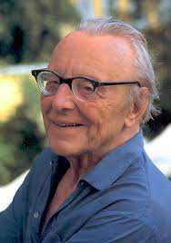
Карл Орф (1895-1982)
Немецкий композитор и педагог
"Кем бы не стал в дальнейшем ребенок: музыкантом или врачом, ученым или рабочим, задача педагогов - воспитать в нем творческое начало, творческое мышление".

Slide 4
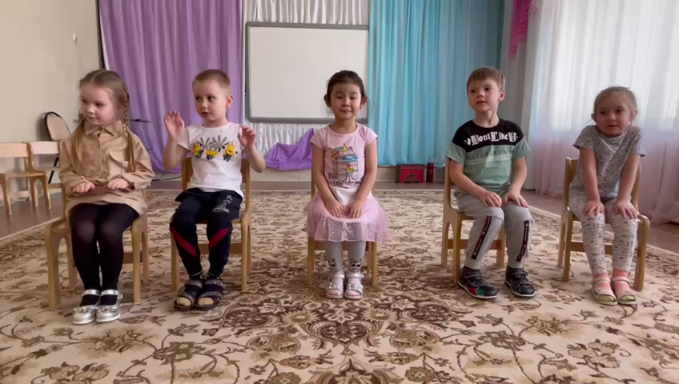

Slide 5
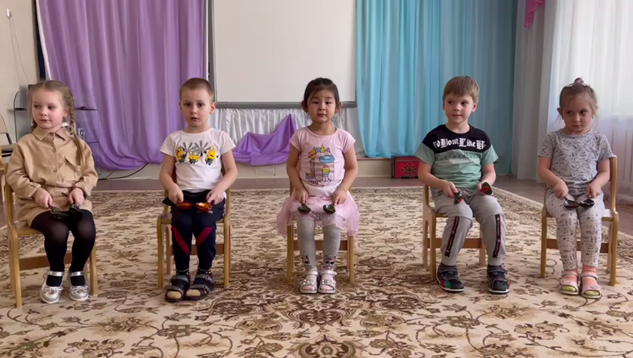

Slide 6
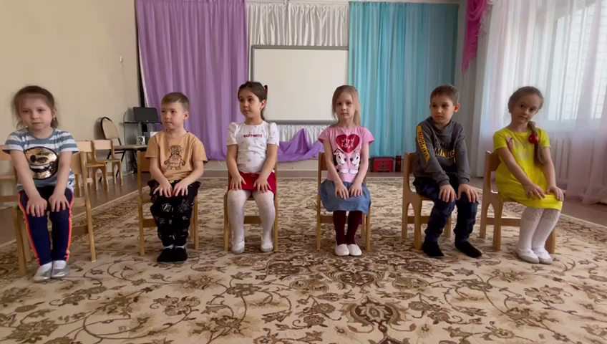

Slide 7
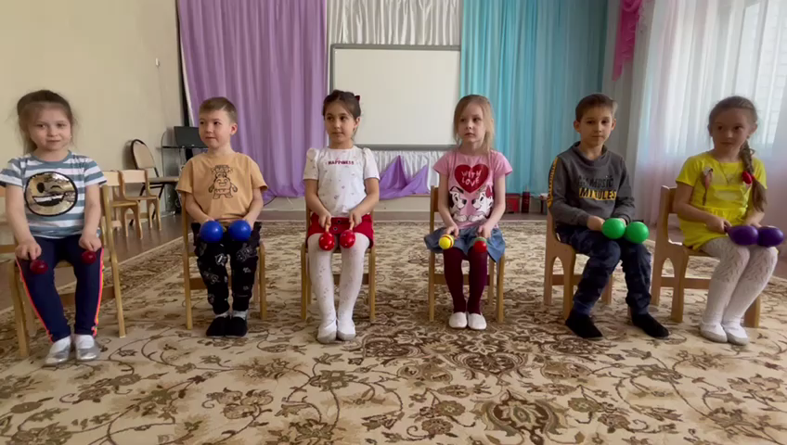

Slide 8
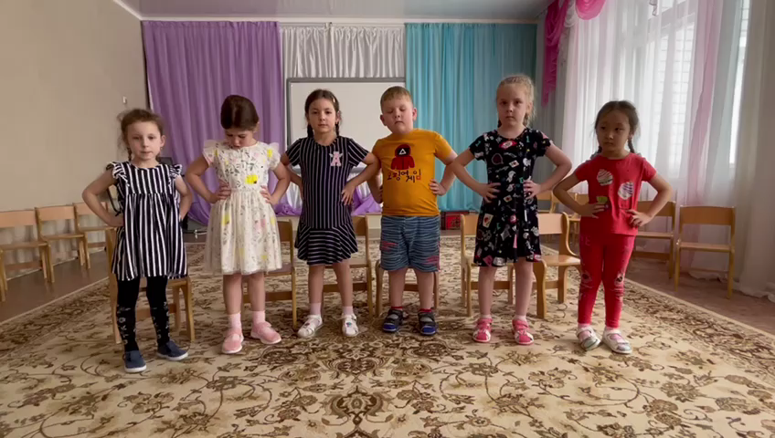

Slide 9

Спасибо за внимание!

